Slide 1
Судьба воина – интернационалиста в истории страны
Подготовили ученики 7 класса:
Демитренко Д.
Шарапов И.
Гайко Н.
Клевачев В.
Мордовских А.
Кругликова К.
Руководитель школьного музея
Мордовских Е.А.

Slide 2
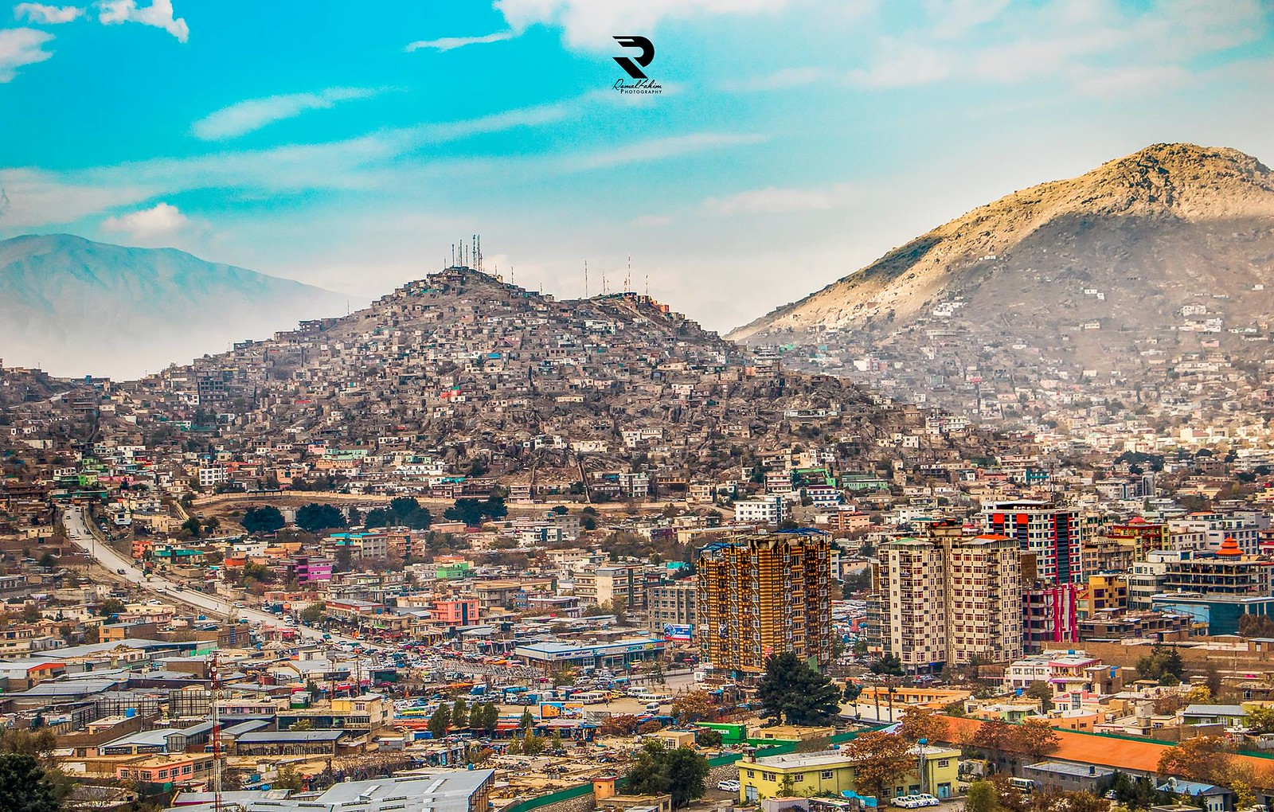
Афганистан – государство в юго-западной части Азии. Столица – город Кабул

Slide 3
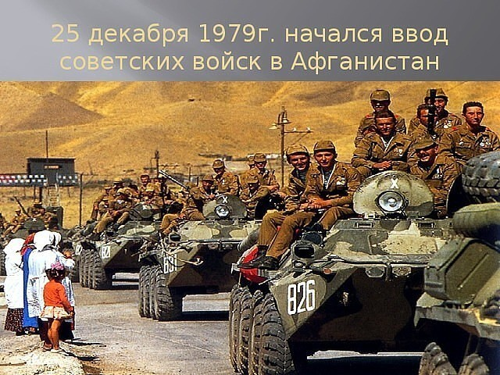

Slide 4
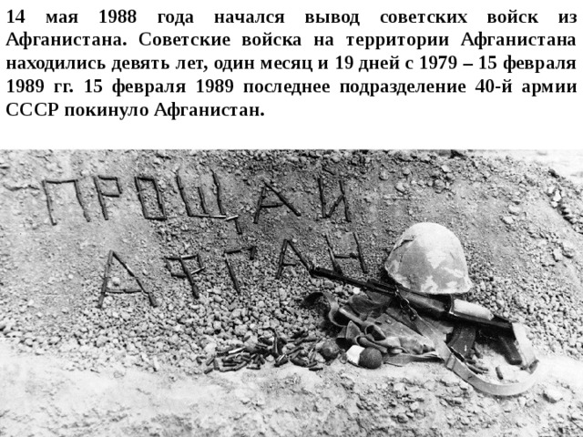

Slide 5
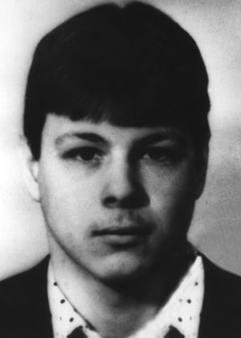
Наш герой-мы тебя помним!
ДАРВИН Сергей Викторович, рядовой, минометчик, род. 12.11.1965 в пос. Карачи Оренбургского р-на Оренбургской обл. Русский. Работал на литейном з-де г. Каменскуральский Свердлов. обл. В Вооруж. Силы СССР призван 14.4.84 Каменск-Уральским ГВК. В Респ. Афганистан с авг. 1984. В школе, в которой он учился, установлена мемор. доска

Slide 6

Из воспоминаний мамы:
“...Материально мы жили плоховато. Сережа понимал это и никогда не выпрашивал деньги. Наоборот, когда я ему давала деньги на питание в школе, он их экономил, и в трудные моменты мне их отдавал... Он не гонялся за модной одеждой, но я старалась получше что-то ему купить. А он говорил: Зачем мне, вот у моего друга мать пьет и ничего не покупает. Давай подарим ему. И дарил...”

Slide 7
Из первых писем домой:
"...Мама, ты меня просто ошеломила! Неужели отныне у нашей семьи двухкомнатная квартира? С ума можно сойти! Помнишь, как еще в Невьянске мы мечтали о своем уголке, а после этого в Каменске, когда жили в бараке? Сколько обещали и вот, наконец, дали. На работу, на Литейный, мне теперь недалеко ходить... ...Я вас люблю! Ваши письма – моя радость. Но не обижайтесь, что отвечаю редко. Времени не хватает. Чем занимаемся? Целый день мы в автопарке. Работы предостаточно...”

Slide 8
24 июля 1985 года при ведении боевой операции в ущелье Панджшер рядовой Дарвин действовал в составе минометного расчета второй мотострелковой роты. В ходе выдвижения к одной из высот подразделение попало под интенсивный огонь мятежников. Не растерявшись под обстрелом, рискуя жизнью, Сергей в составе боевого расчета подавил огневую точку противника. Позже получил ранение в ногу, но продолжал вести огонь. После второго ранения Сергей умер на поле боя... Посмертно Сергей Дарвин награжден орденом Красной Звезды. Похоронен в городе Каменске-Уральском. Мама Сергея, Жанетта Иосифовна, живет в Каменске-Уральского.

Slide 9
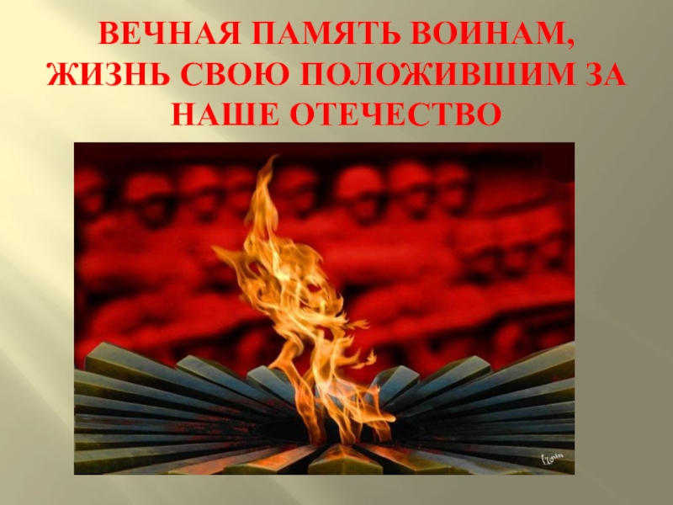
Солнце, тёплая вода, пыль и скалы, крик шакала. По пятам идёт беда и рука стрелять устала. Перегретый автомат, грязный бинт и боль в суставах, Магазин и пять гранат, всё, что у тебя осталось. Рядом друг, ещё живой, налетевший на растяжку. Страшный, без руки, слепой. Кровь на порванной тельняшке. За камнями смерть в чалме незаметно притаилась. Охраняет их Аллах. Нас же, видно, Бог покинул. Всё, дружок, кольцо в руке. Мы живыми не сдадимся! Нам всего по двадцать лет, не придётся нам жениться. Магазин уж пуст давно, лишь граната между нами… Жаль, что это не кино, мы с тобой в Афганистане…

Slide 10

Спасибо за внимание!

